Slide 1
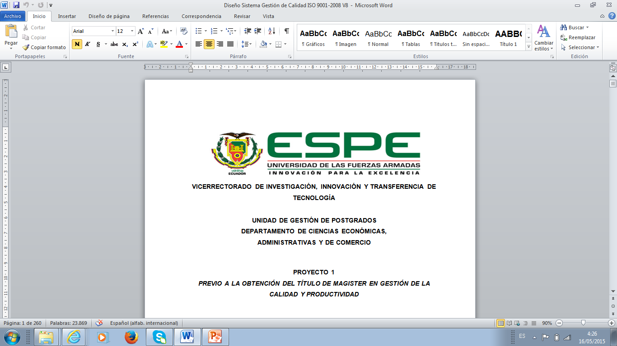
DISEÑO DEL SISTEMA DE GESTIÓN DE LA CALIDAD PARA LA EMPRESA CREACIONES JESSY APLICANDO LA NORMA ISO 9001:2008
MAESTRÍA EN GESTIÓN DE LA CALIDAD Y PRODUCTIVIDAD
NOMBRE: ING. SONIA XIMENA ESTRADA ARÉVALO
TUTOR: LIC. GIOVANNA LARA, MGCP
2O MAYO 2015

Slide 2


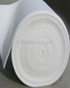
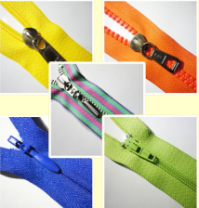
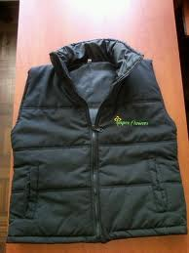
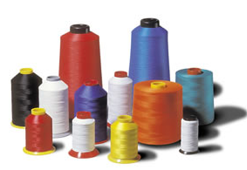

EMPRESA “CREACIONES JESSY”
Inicia actividad comercial
Cantón Guano, Provincia de Chimborazo
1987
Afiliada Cámara Artesanal del Cantón Guano
Promoción y desarrollo de gestión productiva
Trabajadores
Maquinaria
Diversificación gama
de productos
Incremento de demanda
- Adquisición maquinaria de plumón
- Construcción espacio físico
2011
2012
- Producción y comercialización de plumón
Producción y comercialización de Prendas de vestir y rollos de plumón, así como comercialización de insumos.

Slide 3

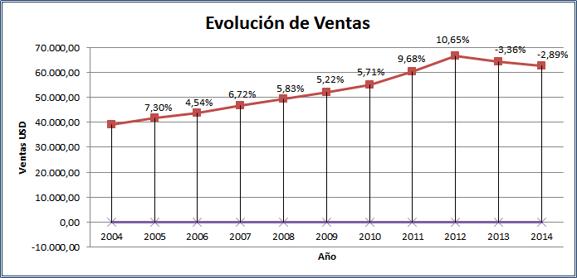
PROBLEMA:
Incremento de oferta de prendas de vestir por parte de la competencia.
Disminución de clientes.
Disminución del nivel de ventas.
Ocasionando:
EVOLUCIÓN DE VENTAS
AÑO | VENTAS (Dólares) | VARIACIÓN (Dólares) | VARIACIÓN (%)
2004 | 38.936,95 | - | -
2005 | 41.779,35 | 2.842,40 | 7,30%
2006 | 43.676,13 | 1.896,78 | 4,54%
2007 | 46.611,17 | 2.935,04 | 6,72%
2008 | 49.328,60 | 2.717,43 | 5,83%
2009 | 51.903,55 | 2.574,95 | 5,22%
2010 | 54.867,53 | 2.963,98 | 5,71%
2011 | 60.176,66 | 5.309,13 | 9,68%
2012 | 66.587,63 | 6.410,97 | 10,65%
2013 | 64.348,54 | -2.239,09 | -3,36%
2014 | 62.486,65 | -1.861,89 | -2,89%

Slide 4

INTRODUCCIÓN E IMPORTANCIA:
Uso eficiente de recursos
Aumento productividad
Calidad
Globalización Económica
ISO 9000
Ingreso nuevos mercados nacional e internacional
Gobierno Ecuador
Campaña Primero Ecuador
Gestión basada en procesos
Cumplir con requisitos de cliente
Mejorar procesos continuamente
Regularización de importaciones
Ventaja Competitiva

Slide 5

OBJETIVO GENERAL:
Diseñar el Sistema de Gestión de la Calidad de la empresa Creaciones Jessy, cumpliendo los requisitos de la Norma ISO 9001:2008, con la finalidad de alcanzar la eficacia y eficiencia organizacional.
OBJETIVOS ESPECÍFICOS:
Realizar el diagnóstico situacional de la empresa Creaciones Jessy.
Diseñar y caracterizar los procesos de la empresa Creaciones Jessy.
Diseñar el Manual de la Calidad para la empresa Creaciones Jessy.

Slide 6
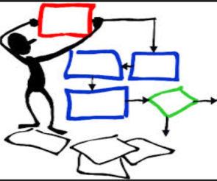
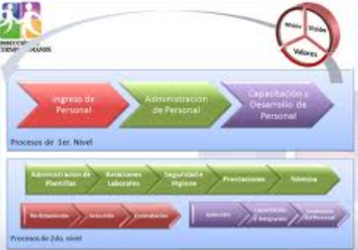
* METODOLOGÍA:
Tipo de Investigación: | - Documental - Descriptiva
Método de Investigación: | Deductivo
Técnicas: | - Entrevista - Observación

Slide 7
DIAGNÓSTICO INICIAL DEL CUMPLIMIENTO DE LOS REQUISITOS DE LA NORMA ISO 9001:2008
CUMPLIMIENTO REQUISITOS DE LA NOMA ISO 9001:2008
PUNTO DE LA NORMA | CUMPLE | PARCIAL | NO CUMPLE
4. Sistema de Gestión de la Calidad | 0 | 0 | 23
5. Responsabilidad de la dirección | 0 | 3 | 30
6. Gestión de los recursos | 3 | 6 | 3
7. Realización del producto | 6 | 35 | 47
8. Medición, análisis y mejora | 0 | 7 | 39
TOTAL | 9 | 51 | 142
PORCENTAJE DE CUMPLIMIENTO | 4,46% | 25,25% | 70,30%

Slide 8
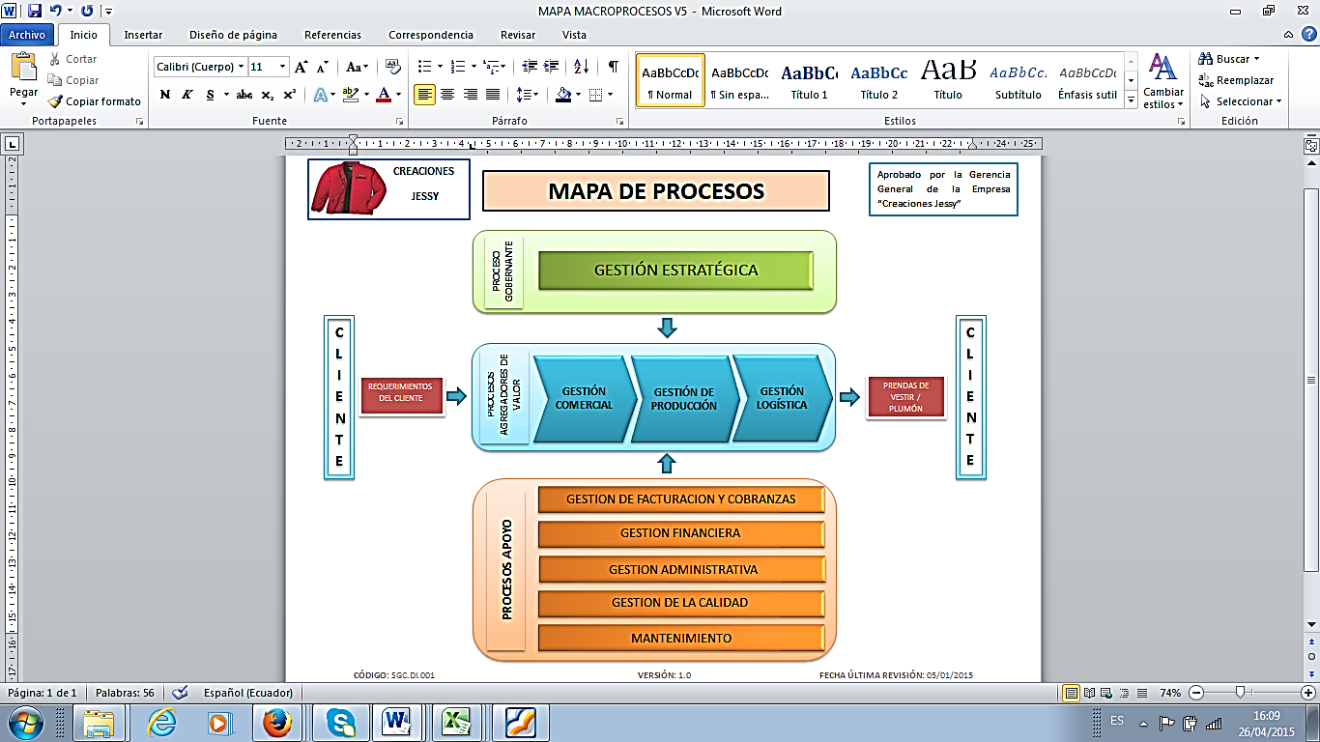
DISEÑO Y ESTANDARIZACIÓN DE PROCESOS

Slide 9
PROCESO GOBERNANTE
MACROPROCESO | CÓDIGO | PROCESO | CÓDIGO | SUBPROCESO | CÓDIGO
Gestión Estratégica | GE | Planeación Estratégica | 1 | Direccionamiento Estratégico | 1
 |  |  |  | Diseño de Planes de Acción | 2
 |  |  |  | Asignación de Presupuesto | 3
 |  |  |  | Implementación, Seguimiento y Control Planes de Acción | 4

Slide 10
PROCESOS AGREGADORES DE VALOR
MACROPROCESO | CÓDIGO | PROCESO | CÓDIGO | SUBPROCESO | CÓDIGO
Gestión Comercial | GM | Marketing de Prendas de Vestir / Plumón | 1 | Investigación de Mercado | 1
 |  |  |  | Segmentación y Selección de Mercado Objetivo | 2
 |  |  |  | Diseño de Estrategias de Mercadeo | 3
 |  |  |  | Diseño de Programas de Mercadeo | 4
 |  |  |  | Control del Plan de Marketing | 5
 |  | Venta de Prendas de Vestir / Plumón | 2 | Planificación de Ventas | 1
 |  |  |  | Prospección de Clientes | 2
 |  |  |  | Presentación y Seguimiento de Propuestas | 3
 |  |  |  | Cierre de Ventas | 4
 |  |  |  | Servicio Post Venta | 5
Gestión de la Producción | GP | Producción Prendas de Vestir | 1 | Diseño | 1
 |  |  |  | Pre Confección | 2
 |  |  |  | Confección | 3
 |  |  |  | Empaque | 4
 |  | Producción de Plumón | 2 | Diseño | 1
 |  |  |  | Elaboración | 2
 |  |  |  | Empaque | 3
Gestión Logística | GL | Almacenamiento | 1 | Almacenamiento Materia Prima | 1
 |  |  |  | Almacenamiento Productos Terminados | 2
 |  | Distribución | 2 | Distribución Materia Prima | 1
 |  |  |  | Distribución Productos Terminados | 2

Slide 11
PROCESOS DE APOYO
MACROPROCESO | CÓDIGO | PROCESO | CÓDIGO | SUBPROCESO | CÓDIGO
Gestión de Facturación y Cobranzas | FC | Facturación | 1 | Emisión y Entrega de Facturas | 1
 |  | Cobranzas | 2 | Análisis y Definición de Cartera | 1
 |  |  |  | Recaudación de Valores Adeudados | 2
Gestión Financiera | GF | Gestión Contable | 1 | Registro Contable | 1
 |  |  |  | Conciliación de Cuentas | 2
 |  |  |  | Emisión Informes Financieros | 3
 |  | Gestión de Compras | 2 | Selección y Contratación de Proveedores | 1
 |  |  |  | Compra de Bienes y Servicios | 2
 |  | Gestión de Pagos | 3 | Recepción y Verificación de documentación | 1
 |  |  |  | Pago a Proveedores | 2
Gestión Administrativa | GA | Gestión del Talento Humano | 1 | Selección de Personal | 1
 |  |  |  | Contratación de Personal | 2
 |  |  |  | Capacitación de Personal | 3
 |  |  |  | Evaluación de Desempeño | 4
 |  |  |  | Pago de Nómina | 5
 |  |  |  | Desvinculación de Personal | 6
Gestión de la Calidad | GC | Planificación y Seguimiento del SGC | 1 | Revisión por la Dirección | 1
 |  |  |  | Comunicación del SGC | 2
 |  |  |  | Auditorías Internas | 3
 |  |  |  | Planificación y Seguimiento de Acciones Preventivas / Correctivas | 4
 |  | Gestión Documental del SGC | 2 | Control de los Documentos | 1
 |  |  |  | Control de los Registros | 2
 |  | Control de Procesos | 3 | Medición de Procesos | 1
 |  |  |  | Control de Productos No Conformes | 2
Mantenimiento | MA | Mantenimiento preventivo | 1 | Mantenimiento Preventivo de Maquinaria | 1
 |  |  |  | Mantenimiento Preventivo de Infraestructura | 2
 |  | Mantenimiento correctivo | 2 | Mantenimiento Correctivo de Maquinaria | 1
 |  |  |  | Mantenimiento Correctivo de Infraestructura | 2

Slide 12
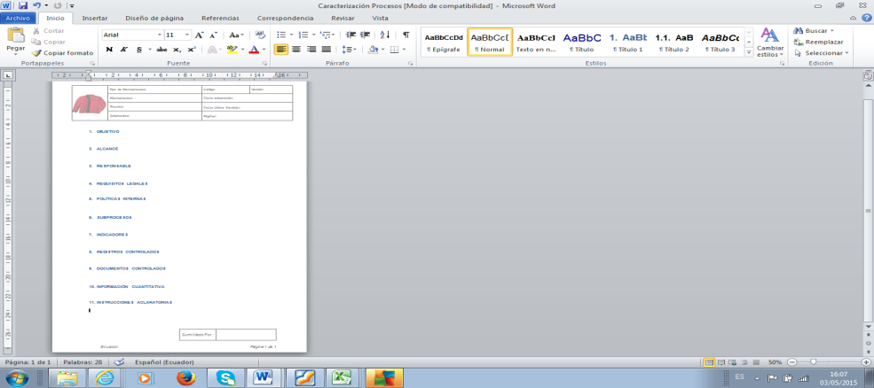
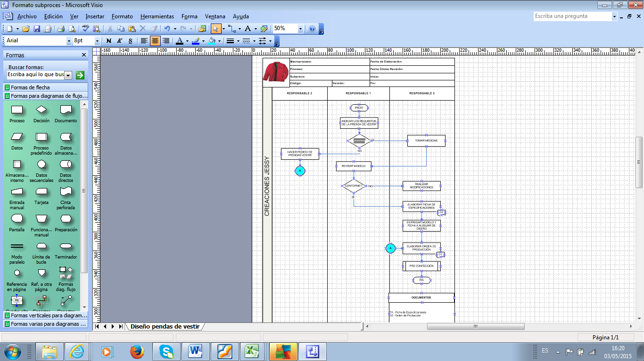
ESTRUCTURA CARACTERIZACIÓN DE PROCESOS
MACROPROCESO
PROCESO
SUBPROCESO

Slide 13
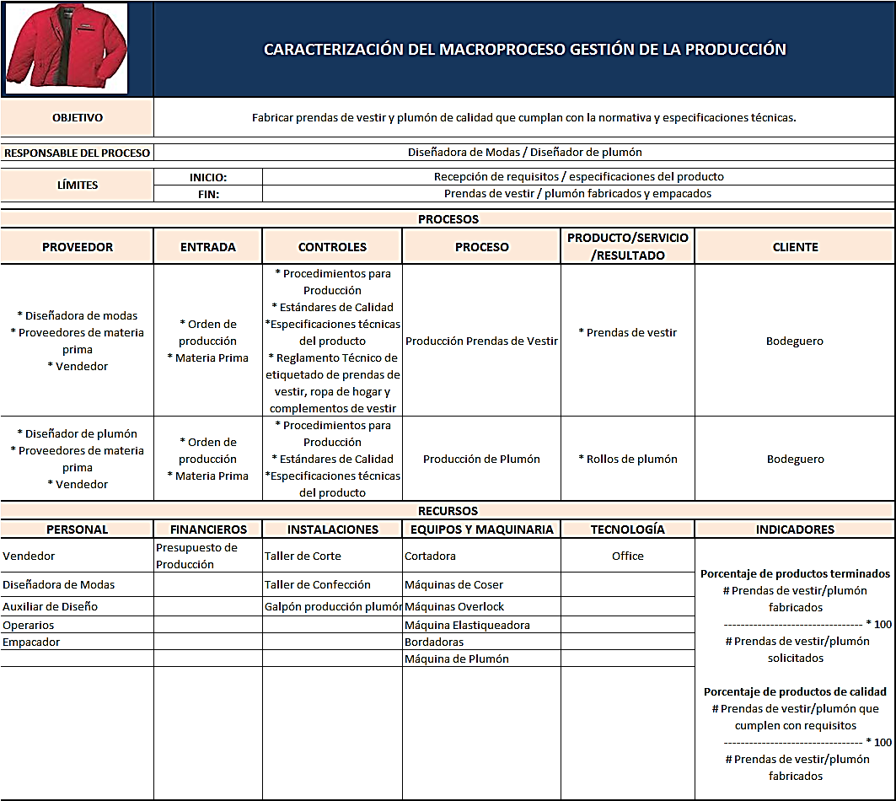
EJEMPLO: GESTIÓN DE LA PRODUCCIÓN
MACROPROCESO

Slide 14
PROCESO
 | Tipo de Macroproceso: Agregadores de Valor | Código: GP.1 | Versión: 1.0
 | Macroproceso : Gestión de la Producción | Fecha elaboración: 02 / 02 / 2015
 | Proceso: Producción Prendas de Vestir | Fecha Última Revisión:
 | Subproceso: | Páginas: 6
1. OBJETIVO
2. ALCANCE
3. RESPONSABLE
4. REQUISITOS LEGALES
5. POLÍTICAS INTERNAS

Slide 15
6. SUBPROCESOS
PROVEEDOR | ENTRADA | SUBPROCESO | OBJETIVO | PRODUCTO/ SERVICIO RESULTADO | CLIENTE | PERIODICIDAD
Cliente externo | Requisitos del Cliente | Diseño | Elaborar la plantilla de la prenda de vestir | Modelo de la prenda de vestir Ficha de especificaciones | Auxiliar de Diseño | Mensual
Diseñador de Modas | Orden de Producción Modelo de la prenda de vestir Ficha de especificaciones | Pre Confección | Elaborar piezas en tela y obtener insumos de la prenda de vestir | Piezas en tela e insumos necesarios para la confección | Costureras | Semanal
Auxiliar de Diseño | Piezas de tela e insumos | Confección | Fabricar la prenda de vestir de calidad | Prendas de Vestir terminadas | Costureras | Semanal
Costureras | Prendas de Vestir terminadas | Empaque | Mejorar y cuidar la presentación de la prenda de vestir | Prendas de Vestir empacadas | Bodeguero | Semanal

Slide 16
7. INDICADORES
# Prendas de vestir fabricadas
% Prendas de vestir terminadas = ---------------------------------------------------------- *100
# Prendas de vestir solicitadas
# Prendas de vestir que cumplen con requisitos
% Productos de calidad = --------------------------------------------------------------------------------------* 100
# Prendas de vestir fabricadas

Slide 17
8. REGISTROS CONTROLADOS
REGISTRO | UBICACIÓN | RECUPERACIÓN |  | RETENCIÓN | DISPOSICIÓN
 |  | ORDEN | ACCESO
Modelo de prenda de vestir | Taller de Diseño | Por modelo | Restringido | Hasta cuando se modifique el diseño | (Físico) Plantilla del modelo en cartulina
Ficha de Especificaciones | Archivo Producción | Por modelo | Restringido | Hasta cuando se fabriquen las prendas | Físico
Solicitud y Entrega de materia prima | Archivo Producción | Por modelo | Restringido | Hasta la entrega de materia prima | Físico
Orden de Producción | Archivo Producción | Por modelo | Restringido | Hasta cuando se fabriquen las prendas | Físico

Slide 18
9. DOCUMENTOS CONTROLADOS
CÓDIGO | NOMBRE | VERSIÓN | FECHA ÚLTIMA REVISIÓN | DISTRIBUCIÓN
SGC.DI.005 | Ficha de Especificaciones | 1.0 | 05/02/2015 | Sistema de Gestión de Calidad
SGC.DI.006 | Orden de Producción | 1.0 | 06/02/2015 | Sistema de Gestión de Calidad
SGC.DI.007 | Solicitud y Entrega de materia prima | 1.0 | 07/02/2015 | Sistema de Gestión de Calidad
10. INFORMACIÓN CUANTITATIVA
SUBPROCESO | VOLUMEN |  | TIEMPO PROMEDIO (horas)
 | CANTIDAD | UNIDAD
Diseño | 1 | Proceso Nuevo | 40
Pre Confección | 1 | Proceso Nuevo | 40
Confección | 1 | Proceso Nuevo | 50
Empaque | 1 | Proceso Nuevo | 40

Slide 19
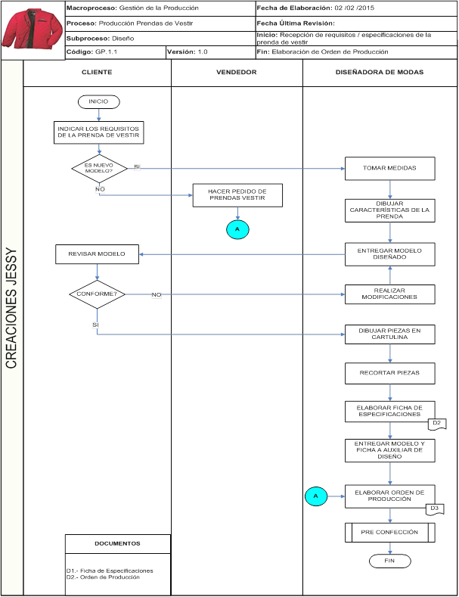
SUBPROCESO

Slide 20
MANUAL DE LA CALIDAD EMPRESA CREACIONES JESSY
ALCANCE
Cubre las actividades de planificación, ejecución, seguimiento y control de la producción de las prendas de vestir y de rollos de plumón, así como, del servicio que otorga a sus clientes.
POLÍTICA DE CDALID
Entregar productos a los clientes de forma eficaz y eficiente, acompañado de un trato amable que marque la diferencia, además de disponer de los recursos necesarios y mejorando frecuentemente el Sistema de Gestión de la Calidad para la satisfacción de los clientes.

Slide 21
OBJETIVOS DE CALIDAD
Cumplir con los requisitos señalados por el cliente para la producción de prendas de vestir o rollos de plumón.
Realizar el seguimiento y control de calidad en todas las fase de producción hasta la entrega oportuna de prendas de vestir o rollos de plumón a los clientes.
Otorgar un trato amable y cordial en todo momento a los clientes internos y externos.
Calificar y seleccionar a los mejores proveeros de materia prima.

Slide 22
Control de documentos
Control de registros
Auditorías internas
DOCUMENTOS Y REGISTROS
Control de productos no conformes
Control de productos no conformes
Control de productos no conformes

Slide 23
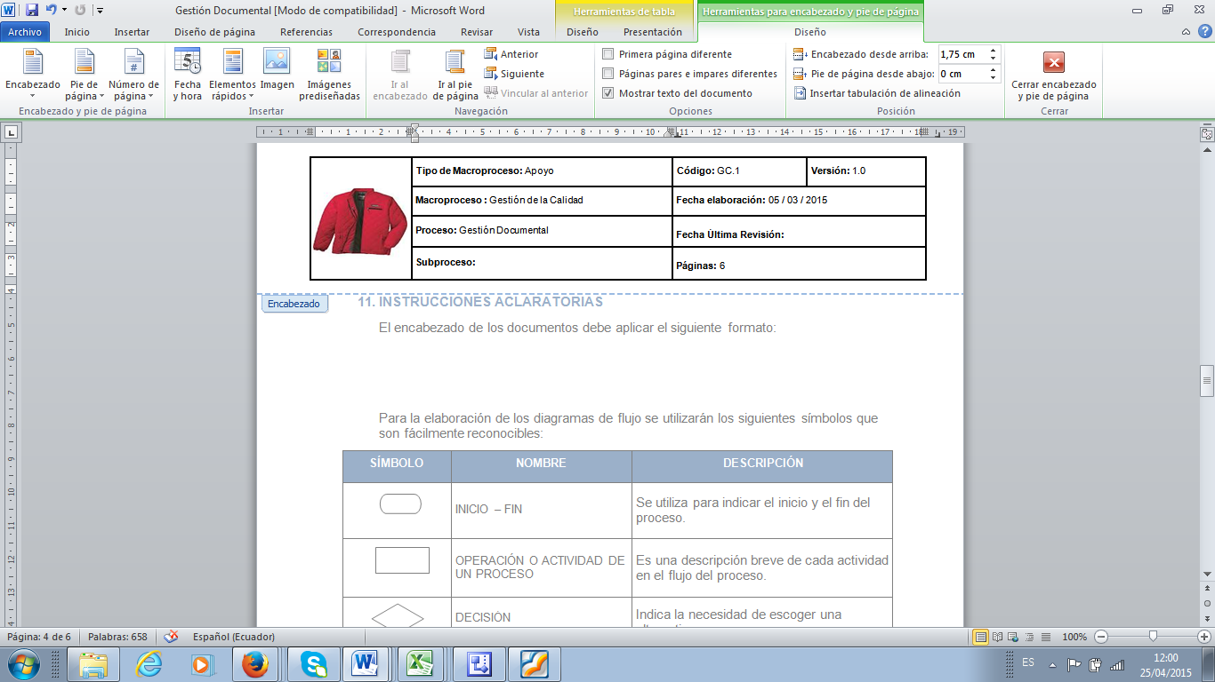
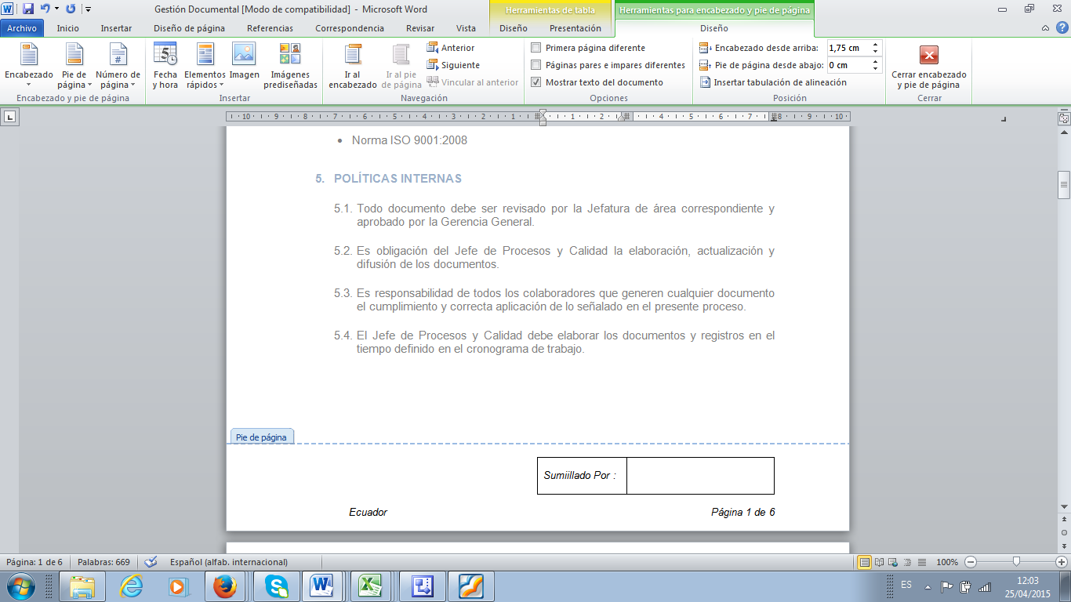
CONTROL DE DOCUMENTOS
ENCABEZADO
CÓDIGO
Macroproceso |  | Número de Proceso | Número de Subproceso
2 siglas |  | 1 dígito | 1 dígito
1° | 2° | 3° | 4°
1ro y 2do : Dos letras del Macroproceso
3ro : Un número que corresponde al proceso
4to : Un número que corresponde al subproceso
SGC.DI, seguido de tres números secuenciales
DOCUMENTOS INTERNOS
PIE DE PÁGINA

Slide 24
ELEMENTOS DIAGRAMA DE FLUJO

Slide 25
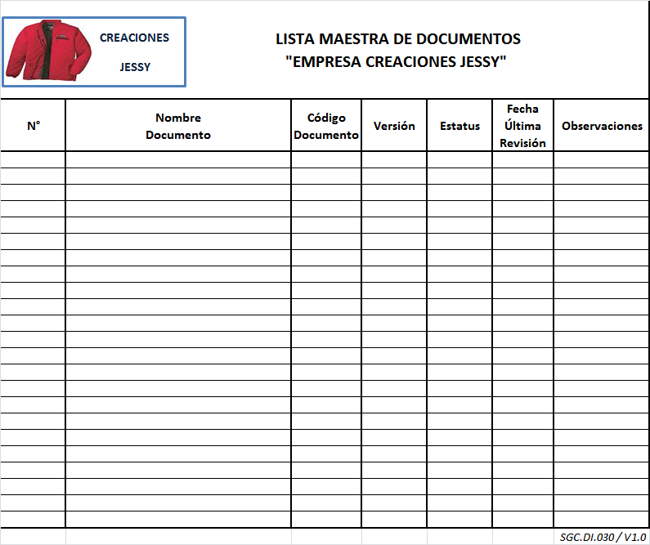
REGISTRO DE DOCUMENTOS
LISTA MAESTRA DE DOCUMENTOS

Slide 26
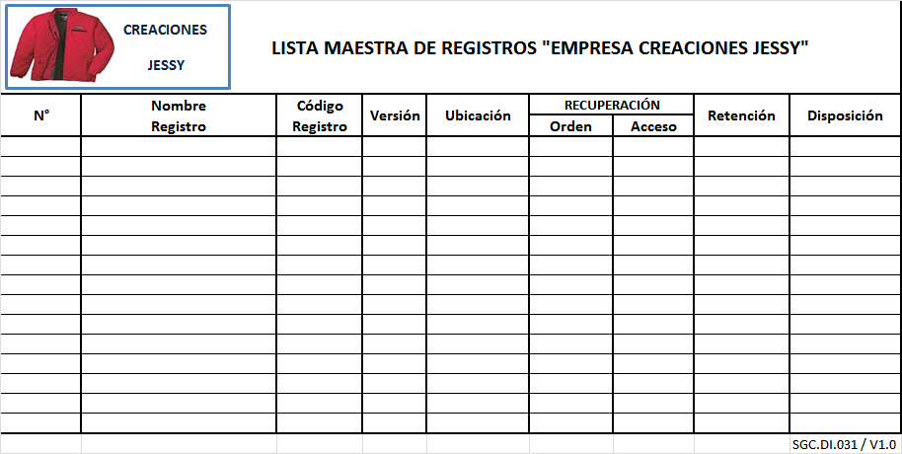
CONTROL DE REGISTROS
INCORPORACIÓN REGISTROS
LISTA MAESTRA DE REGISTROS
ARCHIVO
POR TIPO Y FECHA

Slide 27
AUDITORÍAS INTERNAS
Auditor SGC
Elaboración de programa y plan de auditoría
Agendar reunión de apertura
Entrevistar participantes de proceso y revisar información
Verificar cumplimiento de requisitos Norma ISO 9001:2008 y obtener evidencias
Elaborar borrador del informe de auditoría
Revisar y modificar borrador del informe de auditoría
Realizar reunión de cierre y emitir informe de auditoría definitivo

Slide 28
CONTROL DE PRODUCTOS NO CONFORMES
Auxiliar de diseño
Identificar productos defectuosos y registrar en formato
Jefe de Procesos y Calidad
Definir acción a ejecutar
Auxiliar de diseño
Responsable de proceso
Enviar productos bodega correspondiente
Arreglar los productos

Slide 29
ACCIONES CORRECTIVAS
Auditor SGC
Comunicar no conformidades
Administrador SGC/Gerente General/Colaboradores
Definir acciones para mitigar no conformidades y recursos para implementación
Colaboradores
Ejecutar actividades
Realizar seguimiento a implementación de acciones y comunicar avance
Administrador SGC

Slide 30
ACCIONES PREVENTIVAS
Auditor SGC/Administrador SGC/Colaboradores
Identificar mejoras de procesos
Administrador SGC/Gerente General/Colaboradores
Definir acciones para mejorar procesos
Administrador SGC/Gerente General
Especificar recursos para implementación de mejoras
Colaboradores
Ejecutar actividades
Administrador SGC
Realizar seguimiento a implementación de acciones y comunicar avance
Administrador SGC
Realizar análisis de mejoramiento de proceso

Slide 31
CONCLUSIONES
La adopción de la gestión basada en procesos en las microempresas se convierte en una ventaja competitiva ya que las medidas que está tomando el Gobierno para impulsar el consumo de productos nacionales, exige que los productos y servicios ofertados a los clientes cumplan con sus expectativas.
Con la caracterización de procesos se identificaron las entradas, salidas, controles, actividades, recursos e indicadores de los diferentes procesos, lo cual permite conocer de una forma más dinámica la interacción de los procesos e identificar oportunidades de mejora.
El diseño de un SGC permitió que los procesos de la empresa Creaciones Jessy estén ordenados y controlados lo que aportará para que sean implementados de muna forma eficiente logrando la satisfacción de los clientes internos y por ente también la de los clientes externos.

Slide 32
RECOMENDACIONES
Implementar el Sistema de Gestión de la Calidad diseñado en la presente tesis para que la empresa Creaciones Jessy tenga una ventaja competitiva frente a las otras empresas del mismo sector.
Revisar constantemente los documentos que forman parte del Sistema de Gestión de Calidad y actualizarlos de forma oportuna.
Contar con el compromiso de la Gerencia General y Jefaturas de las diferentes áreas, así como del personal operativo para la implementación exitosa del Sistema de Gestión de la Calidad diseñado para la empresa Creaciones Jessy.

